Slide 1
Co se skrývá za cenovkou knih?
Informace k předmětu
21. 9. 2023

Slide 2
Vyučující
Anna Štičková
stickovaanna@gmail.com
Konzultační hodiny – po domluvě

Slide 3
Rozpis semestru
Výuka bude většinou hybridně (učebna J21)
Zrušeno – 19. 10 a 16. 11. (Reading week)

Slide 4
Povinná literatura
Doporučená

Slide 5
Podmínky ukončení
Praktický úkol
Komparace dvou knihkupectví z různých perspektiv
Výstup krátká písemná zpráva + fotky/video/podcast
Perspektivy: design prostoru, kurátorství, zastoupení určitého typu literatury

Slide 6
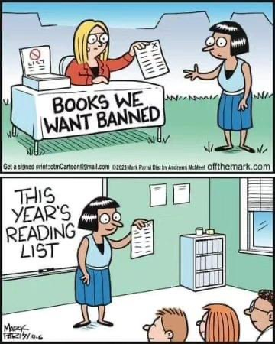
Témata přednášek
Co nás čeká
Co se děje na knižním trhu u nás i za humny
Kdo je kdo v knižním provozu
Jak funguje nakladatelství
Kolik kniha stojí – knižní cenotvorba
Kulturní politika
Knižní distribuce a marketing

Slide 7
Co byste chtěli*y od předmětu vy?

Slide 8
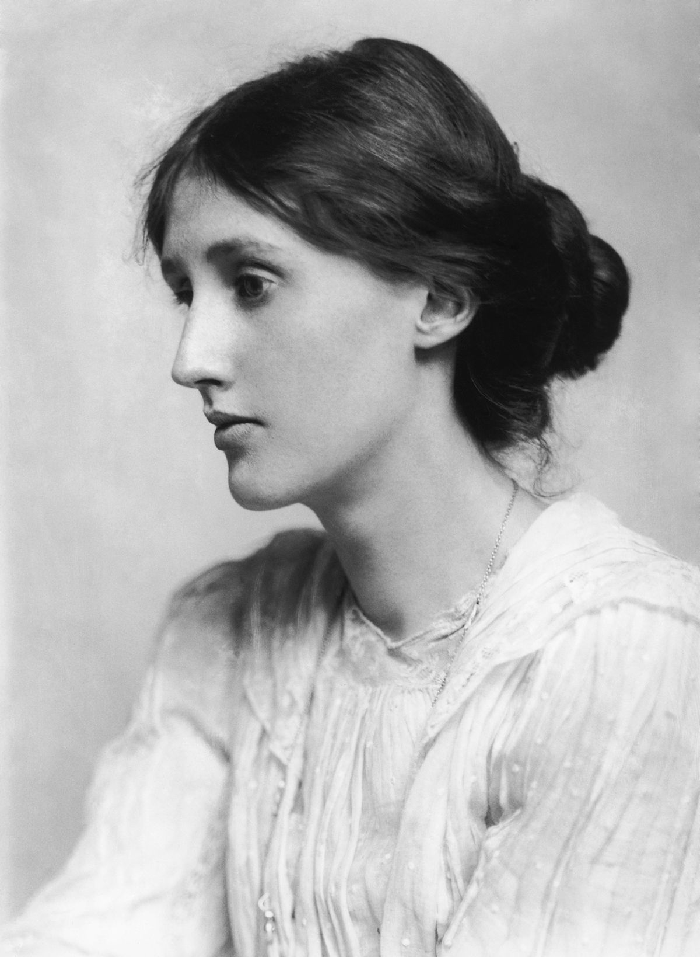
Užitečné odkazy
culturenet.cz (newsletter)
iLiteratura.cz
kapital-noviny.sk
advojka.cz
Podcast tl;dr

